Slide 1

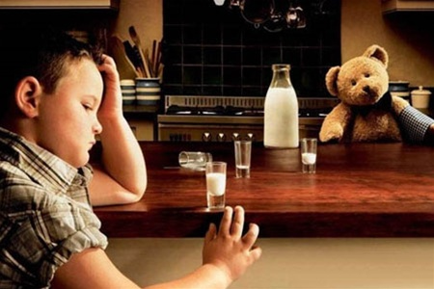
Проблема алкоголізму та шляхи її вирішення

Slide 2


Акоголізм - це захворювання, що викликається систематичним вживанням алкогольних напоїв і характеризується потягом до них.

Slide 3
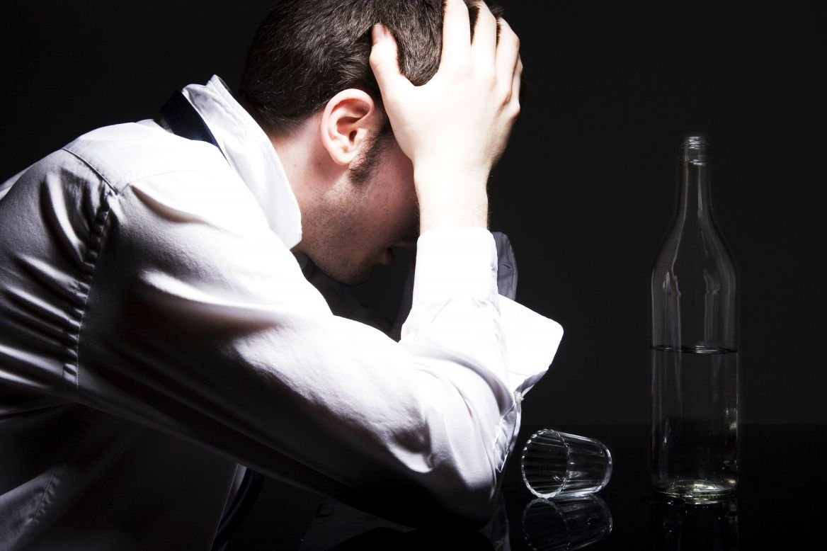
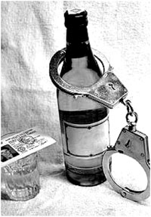
Найбільше від алкоголю страждає нервова система людини.

Slide 4

Дія алкоголю на організм людини
Спиртні напої шкідливо діють на легені, нирки, ендокринні залози, знижують опірність організму до інфекцій.

Slide 5
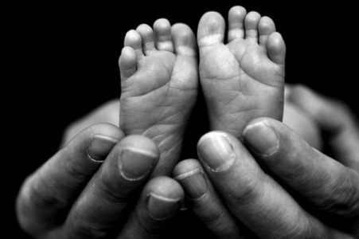


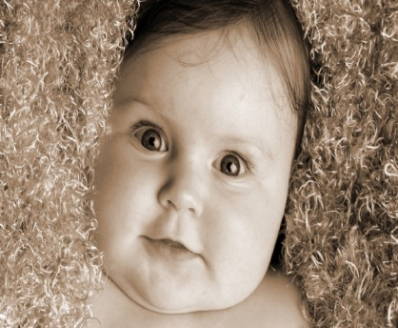
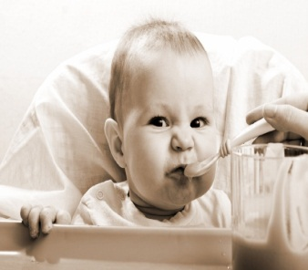
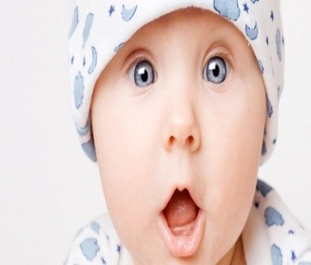

Регулярне вживання спиртних напоїв може призвести до безплідності.

Slide 6

Лікування
Для лікування алкоголізму є багато методів: психотерапія, гіпнотичне навіювання, лікувальний сон та ін.

Slide 7

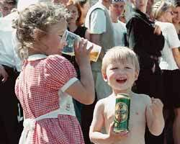
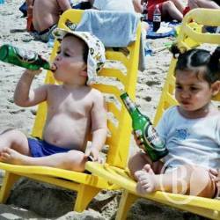
Дитячий алкоголізм
Україна в списку перша. 40 відсотків дітей в Україні вживають алкоголь!!!

Slide 8
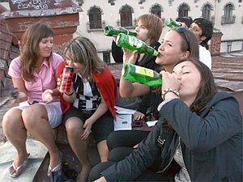
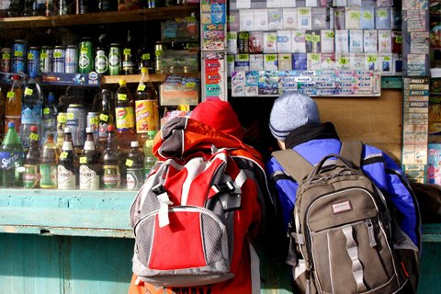
Підліткове пияцтво в Україні
Чверть від усіх алкоголіків складають молоді люди.

Slide 9
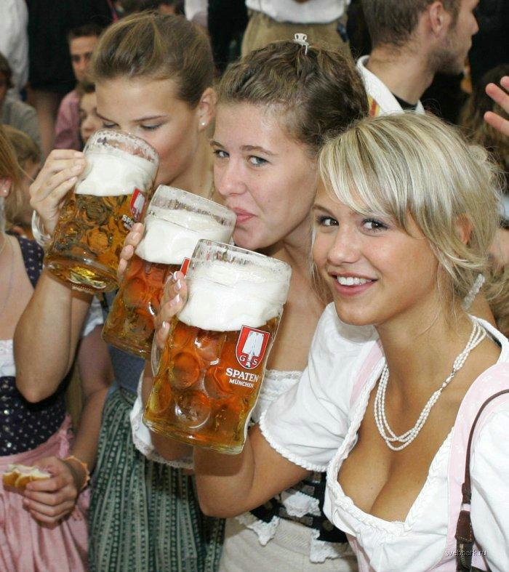
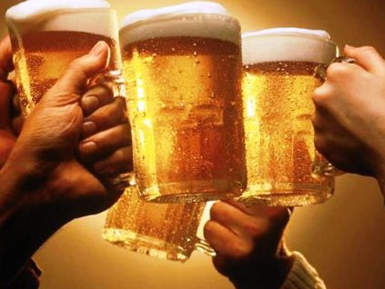
Пиво щодня!
76% підлітків мають досвід вживання слабоалкогольних напоїв. І найпопулярнішим є саме пиво.

Slide 10
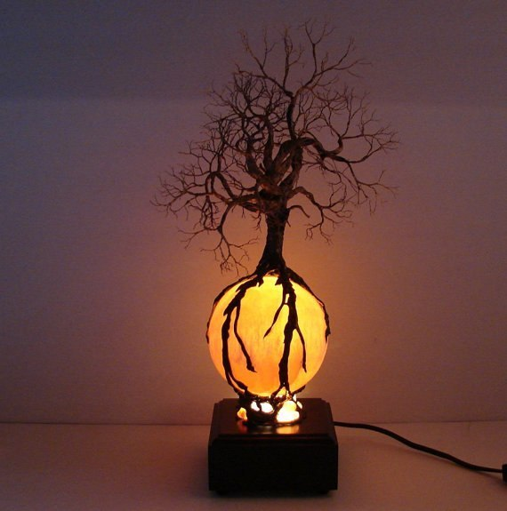
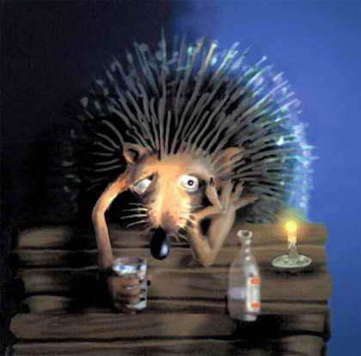
Суворіші обмеження
Трішки зменшилась доступність алкогольних напоїв, суворіше контролюється їх продаж неповнолітнім.

